Slide 1
5장. 프로세스 동기화

Slide 2
목 차
배경
임계구역 문제
임계구역 SW 해결법 (피터슨 해결안)
임계구역 HW 해결법 (동기화 하드웨어)
세마포
고전적 동기화 문제
모니터

Slide 3
1. 배경
병행 프로세스의 세가지 문제
결정성
상대적인 실행 속도에 관계없이 항상 같은 결과를 도출 여부
상호 배제와 동기화
상호 배제: 어떤 자원에 대해 한 번에 한 프로세스만이 접근
동기화: 프로세스의 진행이 다른 프로세스의 진행에 의존
교착
프로세스들이 서로 다른 프로세스가 점유한 자원을 요구하여, 아무도 진행되지 못하는 상태

Slide 4
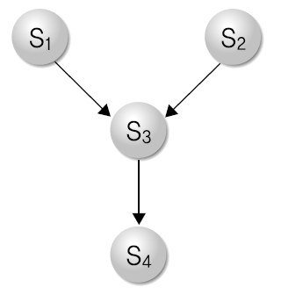
결정성(determinacy)
프로세스들간의 실행 순서는 독립적 또는 선행 관계
선행 관계는 선행 그래프로 표현 가능
알고리즘 4-1
간단한 산술 연산을 수행하는 알고리즘
01 a := x + y → S₁
02 b := z + 1 → S₂
03 c := a – b → S₃
04 w := c + 1 → S₄
[알고리즘4-1]에 대한 선행 그래프
c := a – b; - a와 b가 값을 할당받기 전에 수행하면 안 된다.
w := c + 1; - c 값을 계산하기 전에 수행할 수 없다.
a := x + y, b := z + 1; - 서로 독립적이므로 동시에 수행할 수 있다.

Slide 5
상호배제 (Mutual Exclusion)
특정 공유 자원을 한 순간에 한 개의 프로세스만 사용할 수 있는 경우
프로세스 하나가 공유 데이터에 접근하는 동안, 다른 프로세스가 해당 데이터를 접근할 수 없게 하는 것
교착상태와 기아상태가 발생하는 원인
프로세스들간 동기화(synchronization)
비동기 프로세스의 대기 시점을 결정
Notes:
5

Slide 6
상호배제 및 동기화의 예
제한 버퍼의 생산자/소비자 문제
버퍼를 모두 사용하기 위해 정수변수 counter를 추가
새로운 요소 추가 시 counter는 1씩 증가, 빼낼 시 1씩 감소
동시에 수행될 때 기능이 다르게 동작 가능: counter = 5 일 때
‘counter++’과 ‘counter--’ 동시 수행 시, counter 결과 값은 4, 5, 6
생산자 프로세스
item nextProduced;
while (1) {
while ( counter == BUF_SIZE ) ;
buffer[in] = nextProduced;
in = (in + 1) % BUF_SIZE;
counter++;
}
소비자 프로세스
item nextConsumed;
while (1) {
while ( counter == 0 ) ;
nextConsumed = buffer[out];
out = (out+1) % BUF_SIZE;
counter--;
}

Slide 7
* counter := counter + 1을 기계어로 다음과 같이 작성
register₁ := counter;
register₁ := register₁ + 1;
counter := register₁;
* counter := counter - 1을 기계어로 다음과 같이 작성
register₂ := counter;
register₂ := register₂ – 1;
counter := register₂;
T1 : 생산자가 register1 := counter를 수행 (register1 = 5)
T2 : 생산자가 register1 := register1 + 1을 수행 (register1 = 6)
T3 : 소비자가 register2 := counter를 수행 (register2 = 5)
T4 : 소비자가 register2 := register2 – 1을 수행 (register2 = 4)
T5 : 생산자가 counter := register1을 수행 (counter = 6)
T6 : 소비자가 counter := register2를 수행 (counter = 4)
Notes:
7

Slide 8
경쟁 상태
경쟁 상태 (Race Condition)
공유 데이터에 최종적 결과를 보장할 수 없는 상황
여러 프로세스가 공유 데이터를 동시에 접근할 때, 공유 데이터에 대한 접근 순서에 따라 실행 결과가 달라지는 상황
최종 값은 어느 프로세스가 마지막으로 끝냈는가에 영향
경쟁 상태 방지를 위한 병행 프로세스들의 동기화 실행 방법
임계 영역
공유 변수를 어느 한 순간에 한 프로세스만 조작할 수 있도록 함
상호 배제
예에서 counter를 조작하는 부분을 임계영역으로 설정하여 상호 배제
Notes:
8

Slide 9
2. 임계구역 문제
임계구역 또는 임계영역 (Critical Section)
한 순간에 하나의 프로세스만 사용할 수 있는 영역
한 프로세스가 임계영역에 들어가면 다른 모든 프로세스는 임계영역으로의 진입 금지
진입 상호 배제 및 출구 상호 배제
프로세스 하나가 임계 영역에 있으면 다른 프로세스가 임계 영역에 진입하는 것을 방지
임계 영역을 떠나는 프로세스는 출구 상호배제를 수행, 다른 프로세스의 임계 영역 진입을 허용

Slide 10
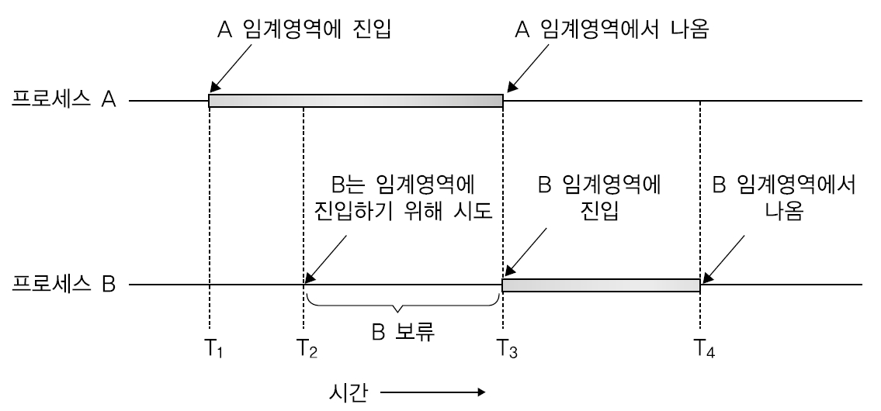
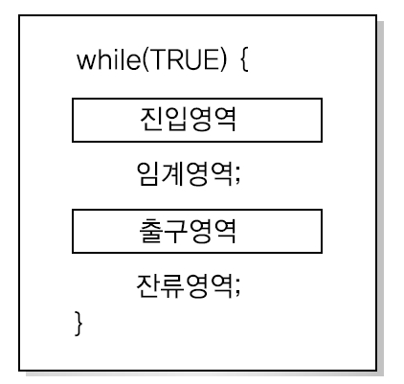
임계 영역을 이용한 상호 배제
병행 프로세스에서 영역 구분
Notes:
10

Slide 11
임계영역을 해결하기 위한 세 가지 만족 요건
상호 배제: 한 프로세스가 임계영역에서 수행 중일 때, 다른 프로세스는 임계영역에서 수행할 수 없음
진행: 임계영역에서 실행되는 프로세스가 없는 상태에서 임계 구역으로 진입하려는 프로세스들이 있다면, 다음에 임계 구역으로 진입할 수 있는 프로세스들의 선택을 미루면 안됨
한계 대기: 한 프로세스가 임계영역을 요청한 후 요청이 수락되기까지 다른 프로세스가 임계영역에 진입할 수 있는 회수를 제한해야 함
Notes:
11

Slide 12
3. 임계구역 SW 해결법
2개 프로세스를 위한 임계구역 SW 해결법
알고리즘 1
공유 변수 사용: int turn (초기값 0)
turn = i ⇒ P_{i} 는 임계 구역에 들어갈 수 있음
Process P_{i}
do {
while (turn != i) ;
critical section
turn = j;
remainder section
} while (1);
상호 배제는 충족하나 진행을 충족하지 못함
P₁ 이 임계구역에 진입하려는데, P₀ 가 잔류구역 수행하고 있으면 P₁ 은 임계 구역에 진입할 수 없음

Slide 13
알고리즘 2
공유 변수들: boolean flag[2] (초기값 flag[0]= flag[1]= false)
flag [i] = true ⇒ P_{i} 는 임계 구역에 들어갈 준비
Process P_{i}
do {
flag[i] := true; while (flag[j]) ; critical section
flag [i] = false;
remainder section
} while (1);
상호 배제는 충족하나 진행은 충족하지 못함
P₀ 와 P₁ 이 거의 동시에 임계구역 진입 시도할 때, flag[0] 와 flag[1] 이 둘 다 true 가 되는 경우

Slide 14
알고리즘 3 (피터슨의 해결안)
알고리즘 1과 2의 공유 변수들을 결합
Process P_{i}
do {
flag [i]:= true; turn = j; while ( flag [j] and turn = j ) ;
critical section
flag [i] = false;
remainder section
} while (1);
모든 세 요건들을 만족
2개 프로세스의 임계영역 문제 해결

Slide 15
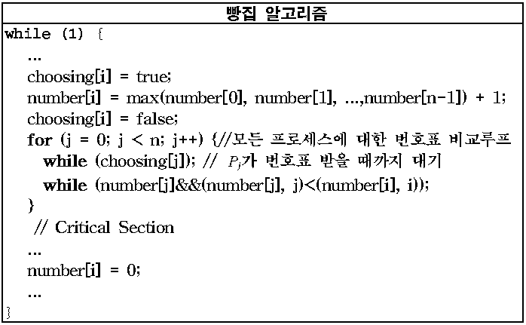
N 프로세스에 대한 임계구역 해결
1974년에 Lamport가 제안한 Bakery 알고리즘
낮은 번호를 가진 고객이 먼저 온 것이며 먼저 서비스. 번호표의 가장 낮은 번호는 1. 번호 0은 번호표를 받지 않음을 나타냄.
프로세스가 비동기적으로 수행되므로 두 개 이상의 프로세스가 같은 번호표를 받을 수 있음. 이때는 고객의 이름을 대조, 낮은 이름순으로 서비스.
프로세스들은 상호 배제, 한계 대기, 진행 조건을 모두 만족.
들어온 순서대로 수행되어야 한다는 법칙은 적용되지 않음.
choosing[n]; // false로 초기화
number[n]; // 0으로 초기화
진입 상호배제
출구 상호배제

Slide 16
4. 임계구역 HW 해결법
하드웨어 명령어를 이용한 임계영역 문제 해결
하나의 기억장치 사이클에서 수행
TestAndSet(): 원소적으로 단어의 내용을 테스트하고 수정하는 명령
Swap(): 원소적으로 두 변수를 swap하는 명령
TestAndSet
do {
while ( TestAndSet(lock) ) ;
critical section
lock = false;
remainder section
}
함수 입력 lock: true ➔ 함수 출력 true
함수 입력 lock: false ➔ 함수 출력 false, lock = true

Slide 17
Swap
do {
key = true;
while (key == true)
Swap(lock, key);
critical section
lock = false;
remainder section
}
임계 구역에서는 인터럽트 금지
진입 코드에서 인터럽트를 해제하고 출구 코드에서 복귀
다른 프로세스가 오랜 기간 동안 블록될 수 있음
임계 구역으로 들어갈 때 바쁜 대기(busy waiting) 유발
프로세스를 블록시키고 CPU를 다른 프로세스에게 배정
입력 lock: true, key: true ➔ 결과 key = true (lock = true)
입력 lock: false, key: true ➔ 결과 key = false (lock = true)

Slide 18

5. 세마포(Semaphore)
기존 상호배제 해결법들은 복잡한 문제에 일반화가 어려움
Dijkstra가 제시한 세마포어가 일반화된 도구로 사용
바쁜 대기를 요구하지 않는 동기화 도구
임계구역 진입의 불공정성 해결
세마포어 S: 정수 변수
초기화한 후 두 개의 원소 연산으로만 접근 가능
wait(S) or P(S):
if S <= 0, then wait;
S--;
signal(S) or V(S):
S++;

Slide 19
N 개의 프로세스들의 임계 구역
공유 데이터
semaphore mutex; //initially mutex = 1
프로세스 Pi
do { wait(mutex); // P(mutex) critical section
signal(mutex); // V(mutex) remainder section } while (1);

Slide 20

세마포 구현
세마포를 레코드로 정의
typedef struct {
int value; struct process *L; } semaphore;
세마포 연산들
wait(S): if (S.value <= 0) {
add this process to S.L; block;
}
S.value--;
signal(S): if (S.value < 0) {
remove a process P from S.L; wakeup(P);
}
S.value++;

Slide 21
동기화 도구로서의 세마포
P_{i} 에서 A 를 실행한 이후에만 P_{j} 에서 B 를 실행
0으로 초기화된 세마포어 flag 사용
코드
P_{i}
P_{j}
∙∙∙
A
signal(flag);
∙∙∙
∙∙∙
wait(flag);
B
∙∙∙

Slide 22
교착상태와 기아상태
교착상태(Deadlock)
둘 이상의 프로세스들이 대기중인 프로세스들에 의해서만 야기될 수 있는 사건을 무한정 기다리는 상황
S 와 Q 가 1로 초기화된 세마포인 경우
P₀ P₁
wait(S); wait(Q);
wait(Q); wait(S);
 
signal(S); signal(Q);
signal(Q) signal(S);
기아상태(Starvation)
무한 정지(indefinite blocking) 프로세스들이 세마포어 큐에서 제거되지 않고 무한정 대기하는 것

Slide 23


6. 고전적 동기화 문제
한정 버퍼 문제 (생산자/소비자 문제)
공유 데이터: semaphore full=0, empty=n, mutex=1;
empty는 비어 있는 버퍼의 개수, full은 차 있는 버퍼의 개수
mutex는 상호배제를 위한 세마포
생산자 프로세스
do {
… // nextp에 하나 생산
wait(empty);
wait(mutex);
… // nextp를 버퍼에 추가
signal(mutex);
signal(full);
} while (1);
소비자 프로세스
do {
wait(full);
wait(mutex);
… // 버퍼에서 하나 제거
signal(mutex);
signal(empty);
… // 소비
} while (1);

Slide 24





















Slide 25
Readers-Writer 문제
공유 데이터: semaphore mutex=1, wrt=1;
writer 프로세스
wait(wrt);
…
writing is performed
…
signal(wrt);
reader 프로세스
wait(mutex);
readcount++;
if (readcount == 1)
wait(wrt);
signal(mutex);
…
reading is performed
…
wait(mutex);
readcount--;
if (readcount == 0)
signal(wrt);
signal(mutex);

Slide 26
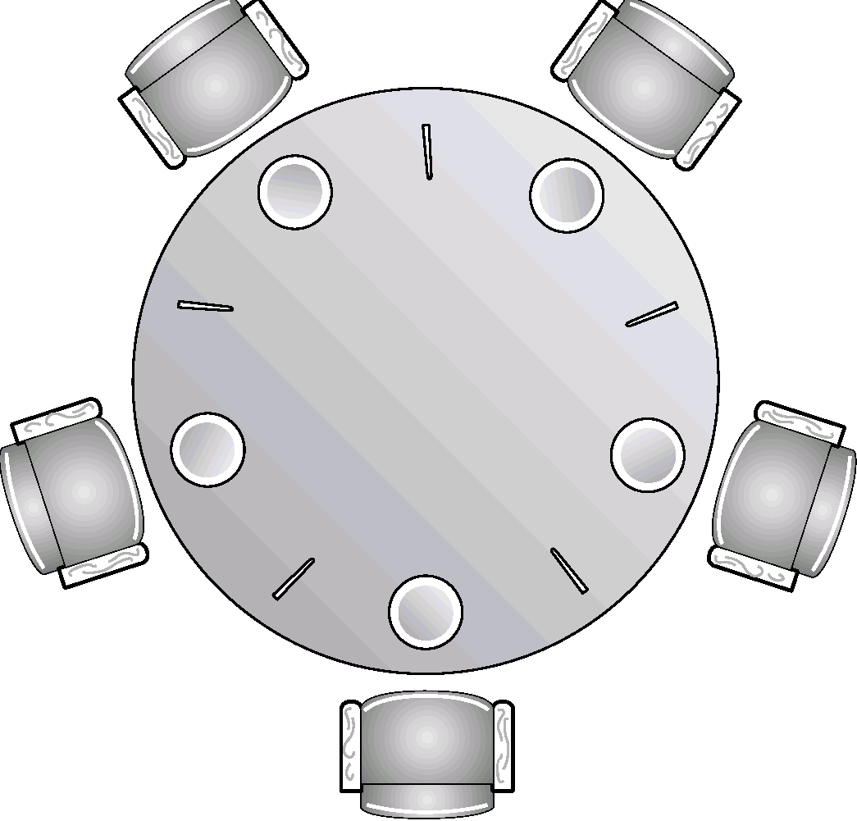
식사하는 철학자 문제
공유 데이터: semaphore chopstick[5] ={1, 1, 1, 1, 1};
철학자 i
do {
wait(chopstick[i]); // 왼쪽 젓가락을 집음
wait(chopstick[(i+1) % 5]); //오른쪽 젓가락을 집음
…
eat
…
signal(chopstick[i]); // 왼쪽 젓가락을 놓음
signal(chopstick[(i+1) % 5]); //오른쪽 젓가락을 놓음
…
think
…
} while (1);

Slide 27
7. 모니터 (Monitors)
많은 세마포 사용시, 잘못된 사용으로 오류가 발생하기 쉬움
모니터
프로그래밍 언어에서 제공되는 프로그래머 정의 연산자들의 집합
한 순간에 하나의 프로세스만 모니터 안에서 활동하도록 상호배제를 자동 보장
monitor monitor-name
{
shared variable declarations
procedure body P1 (…) {
. . .
}
procedure body P2 (…) {
. . .
}
procedure body Pn (…) {
. . .
}
initialization code (…) {
. . .
}
}

Slide 28
동기화를 위한 조건 변수 (condition variable)
한 프로세스가 모니터 내에서 대기하도록 하는 데 사용
condition x, y;
오직 wait와 signal 동작 operation과 함께 사용
x.wait()
이 동작을 수행한 프로세스는 또 다른 프로세스가 x.signal()을 호출할 때까지 대기
x.signal()
대기하고 있는 (하나의) 프로세스를 재실행
대기하고 있는 프로세스가 없으면 아무 효과가 없음

Slide 29
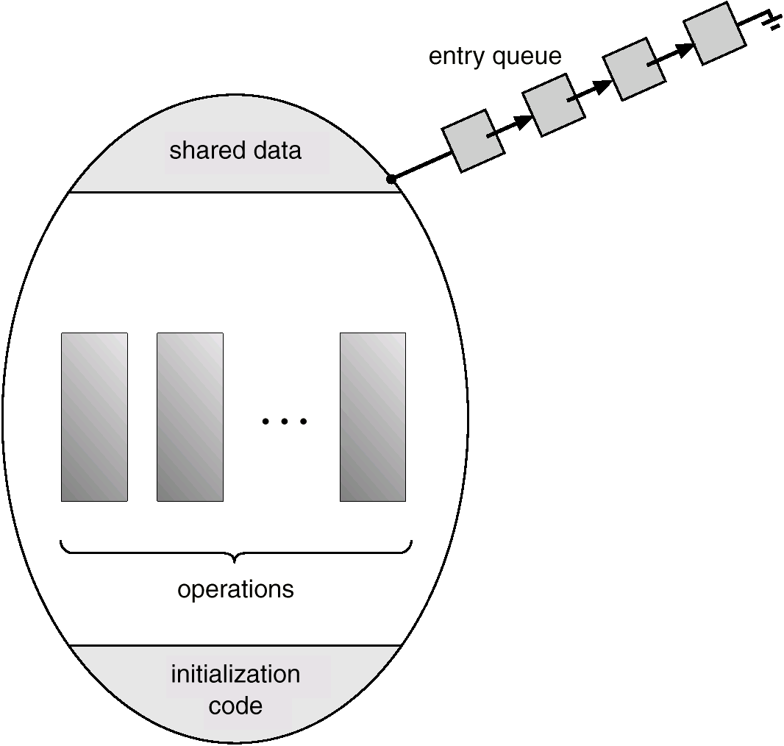
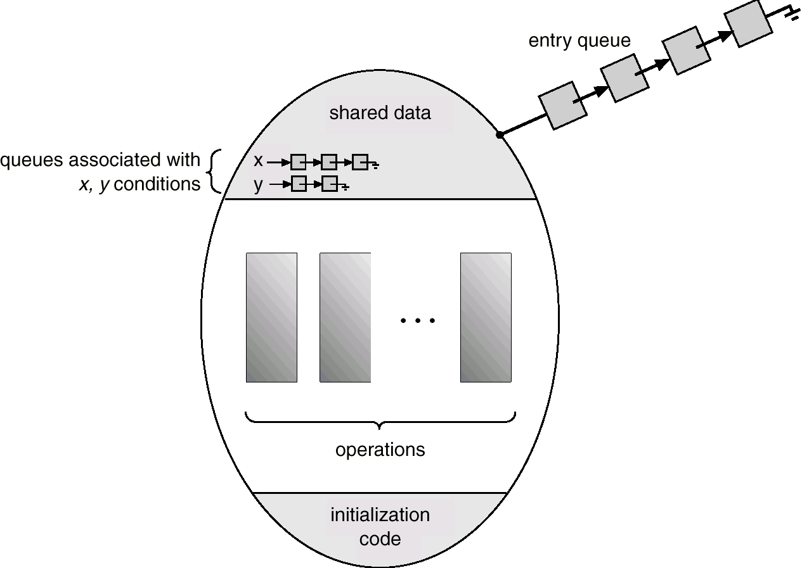
모니터 구조
조건 변수를 가지는 모니터

Slide 30
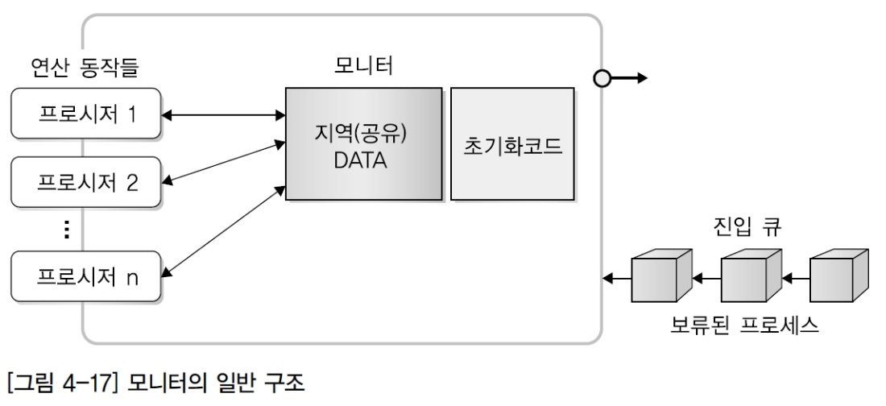
모니터의 구조
하나 이상의 procedure들과 초기화 코드, 공유 변수로 구성된 소프트웨어 모듈
모니터 내의 procedure는 모니터 내에 정의된 변수들만 접근
모니터 경계에서 한 번에 한 프로세스만 진입하도록 제어, 상호 배제를 지킴
동기화를 위한 wait(), signal() 기능을 제공
Signal()에 의해서 깨워진 프로세스라도 상호 배제를 위해서 대기하는 경우가 발생할수 있음.
모니터의 일반 구조
Notes:
30

Slide 31
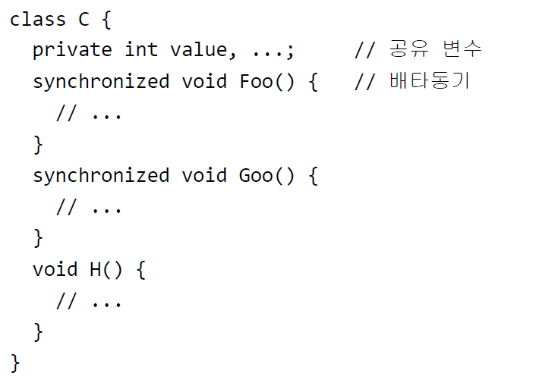
Java 모니터
Synchronized 키워드: 상호배제를 지원하는 함수
한 프로세스가 Foo() 함수를 실행 중이면, 다른 프로세스는 Goo() 함수도 사용할수 없음 (Foo() 함수와 Goo()함수가 공유 변수에 동시 접근을 막음).
동기화를 위한 wait(), notify(), notifyall() 함수 제공

Slide 32
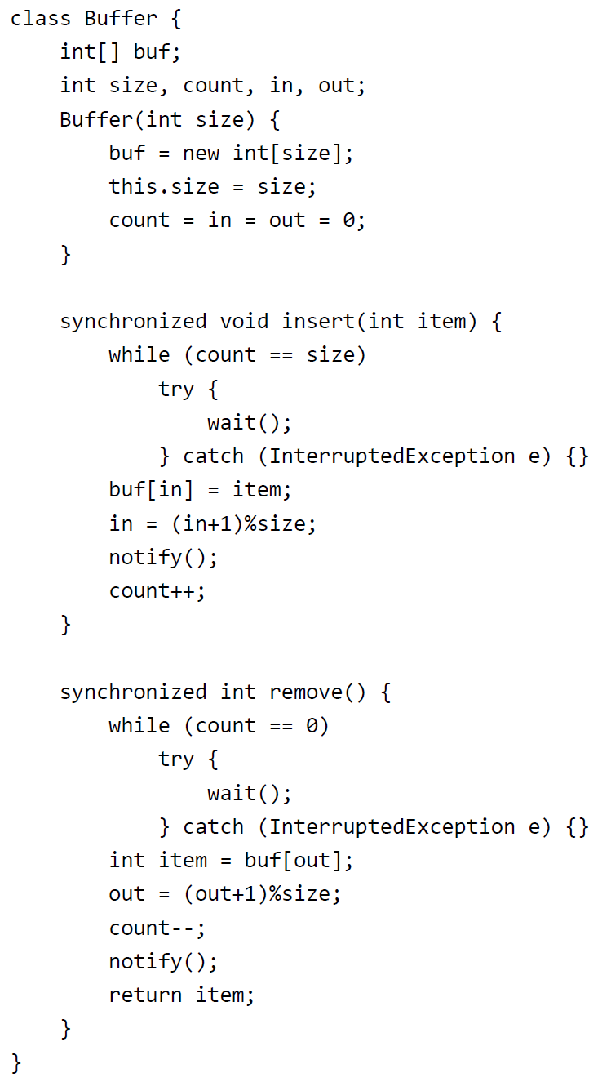
Java 모니터 기반 생산자/소비자 프로그램
생산자 프로세스
do {
… // nextp에 하나 생산
Buffer.insert(item)
} while (1);
소비자 프로세스
do {
Buffer.remove(item)
… // 소비
} while (1);

